Slide 1
第一讲 气动力和力矩
——纵向气动力和力矩
——横侧向气动力和力矩
吴了泥

Slide 2
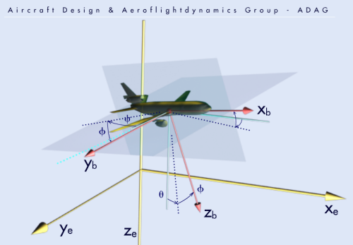
坐标系
机体坐标系
大地坐标系
来流坐标系
俯仰
滚转
偏航

Slide 3
坐标系

Slide 4
坐标系
描述飞机的姿态、位置；飞机在大气中飞行，运动复杂，有多个坐标系描述；美制与苏制
1.地面坐标系（地轴系）
原点o_{g} —地面某一点（起飞点）
o_{g}x_{g} —地平面内，指向某方向（飞行航线）
o_{g}y_{g} —地平面内，垂直于o_{g}x_{g}，指向右方
o_{g}z_{g} —垂直地面，指向地心，
描述飞机的轨迹运动
“不动”的坐标系，惯性坐标系
右手定则

Slide 5
坐标系
2.机体坐标系（体轴系）S-oxyz
原点o —飞机质心
ox —飞机机身纵向轴线，处于飞机对称平面内
oy —垂直于飞机对称平面，指向右方
oz —在飞机对称平面内，垂直于ox向下，
描述飞机的轨迹运动
3.速度坐标系（气流轴系）S-oxayaza
原点o —飞机质心
ox_{a} — 飞机速度V的方向
oz_{a} —飞机对称平面，垂直于ox_{a}，指向机腹
oy_{a} —垂直于ox_{a}z_{a}平面，向右
描述飞机的速度运动，气流方向，
力的方向（如吹风数据）
坐标系间可以相互转换，转换矩阵

Slide 6
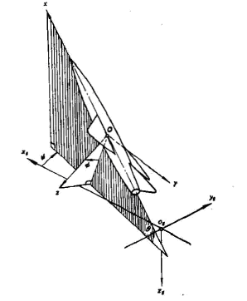
飞机的运动参数
机体轴系与地轴系的关系 姿态角/欧拉角
1.俯仰角θ
机体轴ox与地平面间的夹角
抬头为正
2.偏航角ψ
机体轴ox在地面上的投影与
地轴o_{g}x_{g}间的夹角
机头右偏航为正
3.滚转角φ（倾斜角）
机体轴oz与包含机体轴ox的
铅垂面间的夹角，
飞机向右倾斜时为正

Slide 7
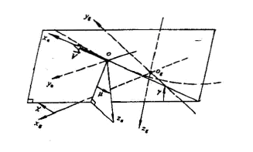
飞机的运动参数
速度轴系与地面轴系的关系
1.航迹倾斜角γ path
飞行速度V与地平面间的夹角
以飞机向上飞时的γ为正
2.航迹方位角χ
飞行速度V在地平面上的投影与o_{g}x_{g}间的夹角
速度在地面的投影在o_{g}x_{g}之右时为正
3.航迹滚转角μ
速度轴oz_{a}与包含速度轴ox_{a}的铅垂面间的夹角，
以飞机右倾斜为正
制导、导航中常用，飞机作为点运动

Slide 8
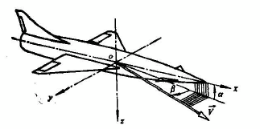
飞机的运动参数
速度向量与机体轴系的关系
1、迎角α
速度向量V在飞机对称面上的投影与机体轴ox的夹角，以V的投影在ox轴之下为正
2、侧滑角β
速度向量V与飞机对称面的夹角。
V处于对称面之右时为正
产生空气动力的主要因素
对于飞控是重要的变量

Slide 9
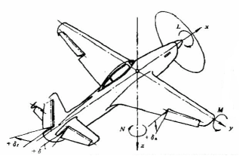
飞机的操纵机构
升降舵、方向舵、副翼及油门杆
1.升降舵偏转角δ_{e}
后缘下偏为正，产生正升力
正δ_{e}产生负俯仰力矩M
2.方向舵偏转角δ_{r}
方向舵后缘左偏为正，
正δ_{r}产生负偏航力矩N
3.副翼偏转角δ_{a}
右副翼后缘下偏
(左副翼随同上偏)为正
正δ_{a}产生负滚转力矩L

Slide 10
飞机的运动自由度
刚体飞机，空间运动，有6个自由度：
沿x、y、z轴的线运动（前后,上下,左右）
绕x、y、z轴的转动角运动（俯仰,滚转,偏航)
飞机有一个对称面：纵向剖面，几何对称、质量对称
1.纵向运动
速度V，高度H，俯仰角θ
2.横航向运动
质心的侧向移动，偏航角，滚转角
纵向、横航向内部各变量之间的气动交联较强
纵向与横航向之间的气动交联较弱，可以简化分析

Slide 11
飞机的气动力和气动力矩计算

Slide 12
飞机的气动力和气动力矩计算
阻力系数
升力系数
侧力系数
滚转力矩系数
俯仰力矩系数
偏航力矩系数

Slide 13
飞机的气动力和气动力矩计算
气动数据反映到飞机运动方程中主要是以三个力和三个力矩形式给出的，即：阻力D、侧力Y、升力L、滚转力矩R、俯仰力矩M、偏航力矩N。这些气动力(力矩)都是随着飞机的状态变化而变化的，计算公式如下：
阻力：
侧力：
升力：
滚转力矩：
俯仰力矩：
偏航力矩：
气动力通常是马赫数、迎角、侧滑角的函数，气动力矩是马赫数、迎角、侧滑角、气动舵面的函数。（马赫数是气流速度和当地音速之比，反映空气的压缩性）

Slide 14
根据气动力和力矩解算飞行器状态

Slide 15
六自由度运动方程

Slide 16
六自由度运动方程

Slide 17
六自由度运动方程

Slide 18
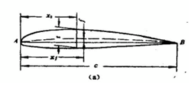
一 升力
1.机翼升力：低速机翼
翼弦长c ——翼型前缘点A至后缘点B的距离
相对厚度, , t —— 最大厚度
相对弯度， , f —— 中弧线最高点至翼弦线距离

Slide 19
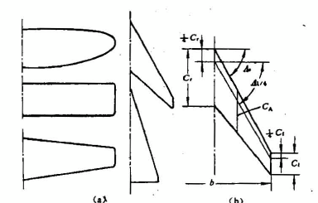

机翼形状
平均空气动力弦：
式中c(y)表示沿展向坐标y处的弦长
展弦比 A=b²/S_{w}， b——机翼展长， S_{w}——机翼面积；
梯形比 λ=c_{t}/c_{r}, c_{r}——翼根弦长， c_{t}——翼尖弦长；
前缘后掠角Λ₀ 1/4弦线后掠角 Λ_{1/4}

Slide 20
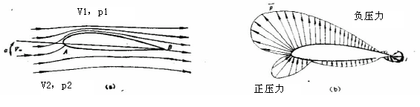
机翼的升力
亚音速流中，气流流过有迎角α的翼型时，在A、B点分流和汇合,A，B点：驻点
上表面气流路程较长，流速较快，按伯努利公式，上表面的
压强较小；流经下表面的气流，路程较短，流速较小，压强比上表面大
上下表面气流的压力形成了压力差，总和就是升力，
升力垂直于翼面弦线，分解到V的垂直方向，用升力系数C_{Lw-wing}
C_{Lw-wing}
升力系数与迎角α、速度V有关

Slide 21

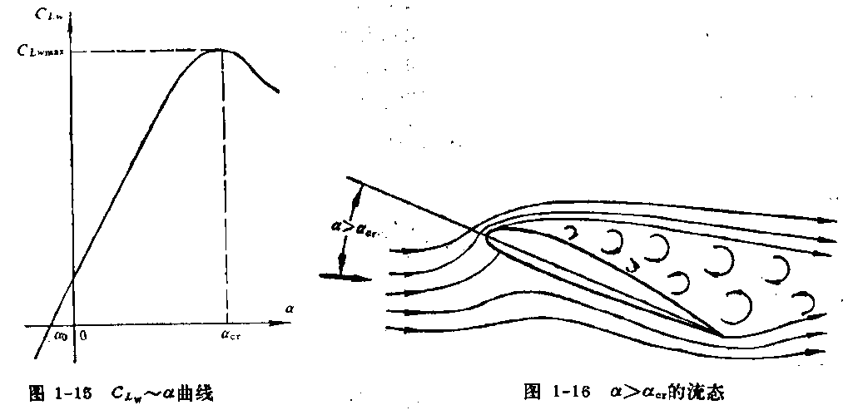
升力系数与迎角α的关系
α=0，C_{Lw0}≠0，由于翼型弯度f为正， α=0 时仍有压力差
α=α₀<0，C_{Lw}=0，α₀—零升迎角，只有f=0，翼型上下对称时α₀=0
α=α_{cr}，C_{Lw}=C_{Lwmax}，升力系数最大，α_{cr}-最大临界迎角，失速迎角
α>α_{cr}机翼表面气流严重分离为大漩涡，升力下降
一般α<10∼15°时，C_{Lw}与α成正比：C_{Lw}=α_{W}（α-α₀）
式中： — 升力线斜率
升力

Slide 22

2.机身的升力
圆柱形机身，α 较小时基本不产生升力
大迎角下机身背部分离出许多旋涡，有些升力
机身升力系数：
S_{b}—机身的横截面积
导弹弹体与机身相同，较少产生升力
超音速飞机的机身头部一般为圆锥形，有迎角时，升力就产生在这圆锥形的头部
动压

Slide 23
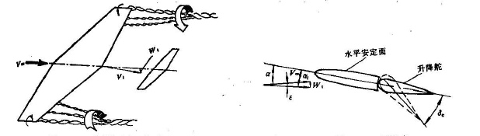

3.平尾的升力
机翼有升力时，上表面的压力低于下表面，因而在左右翼尖处的端头，气流将从下表面向上表面翻卷，然后随迎面气流拖出两条旋涡—翼尖尾涡，洗流，影响尾翼的升力
水平尾翼相当于一个小机翼，受到前面机翼下洗的影晌，尾翼处气流要改变方向
设下洗速度W_{t}
下洗角：
与迎角成正比
机翼迎角α 减小一个ε，才是平尾的实际迎角α_{t}
升降舵偏转改变了平尾翼型弯度，因而也改变了平尾升力
平尾升力系数：
大飞机—全动式平尾
升降舵下偏产生正升力

Slide 24
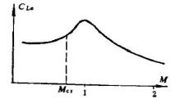
4.整机的升力
飞机的升力为各部分升力之和：C_{L}=C_{Lw}+C_{Lb}+C_{Lt}
写成：C_{L}=C_{L0}+C_{Lα} α +C_{Lδe} δ_{e，} C_{L0}—α为0时的升力
升力系数不仅与α、δ_{e}有关，还与飞行M数有关
M<0.5>，升力系数基本不变， 0.5<M<Mcr，略有增加
M>Mcr，增大加剧， M>1.5，大幅度减小
在全飞行包线内升力系数是
M数、高度、α、δ_{e}的函数
0.5

Slide 25
二 阻力D
气流作用于物体表面的法向力及气流对物体表面的切向摩擦力，形成了阻力。
两部分：
零升阻力（与升力无关）:
摩擦阻力、压差阻力和零升波阻
升致阻力（升力导致）:
诱导阻力和升致波阻

Slide 26
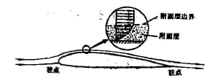

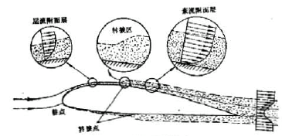
1.摩擦阻力
空气是有粘性的，
紧贴物面处的流速V为零
沿物面的法向流速V逐渐增大
附面层：
从V=0到V为自由流速的99%之间的流层
牛顿内摩擦应力公式：
τ— 切向应力 ，μ— 空气粘性系数 ，
∂V/∂n— 沿物面法向的速度梯度，空气粘性与速度差形成阻力
层流附面层：各层互不混杂
紊流附面层：
各层流体微团间相互渗透
转换点：飞行速度加大或
翼面粗糙度增加时，转换点前移

Slide 27
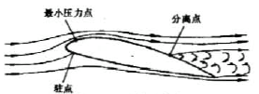
2.压差阻力
压差阻力
顺压区—最小压力点前,流速增加,压力降低,附面层薄
逆压区—流速减小，压力升高，附面层增厚
分离点：空气不沿翼面流动，附面层分离形成漩涡区升力不再增加
压差阻力
翼型前缘高压区与后缘低压漩涡区，形成向后的压力差
分离点愈靠前，漩涡区愈大，压差阻力也愈大

Slide 28
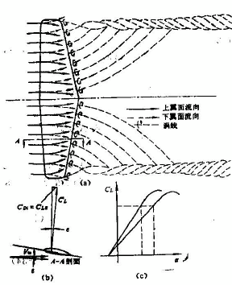
3.诱导阻力(升致阻力)
亚音速飞行时—诱导阻力
翼尖形成自由涡和下洗角，
升力有了向后的分力
C_{Di}=C_{L}ε
C_{Di}—诱导阻力系数
展弦比大，诱导阻力小
（滑翔机）
3维机翼升力小于2维机翼的升力

Slide 29
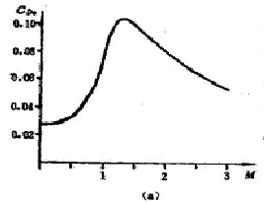
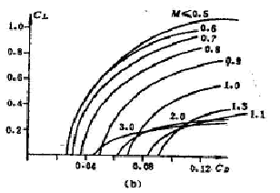
4.整个飞机的阻力
飞机的阻力系数 C_{D}=C_{D0}+C_{Di}
C_{D0} —零升阻力系数，C_{Di} —升致阻力系数
小迎角： C_{D}=C_{D0}(M)+A(M)C_{L}²
阻力系数不仅与C_{L}有关，且与M数有关
迎角α=0时C_{D0}∼M曲线→
升阻比极曲线 M↑，C_{D} ↑，C_{L}↓
升阻比—升力/阻力，越大越好
以较小的阻力获得较大的升力
与升力一样，可能是四维函数
与气动结构有关，总体设计要求

Slide 30
升力-阻力-升阻比

Slide 31
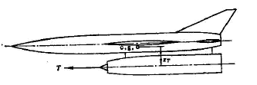


三 俯仰力矩
作用于飞机的外力产生的绕机体oy轴的力矩
气动力矩和发动机推力T产生的力矩
推力T不通过飞机质心
推力产生的力矩：M_{T}=T*z_{T}
z_{T} — 推力到质心的距离，T向量在质心之下，z_{T}>0
空气动力引起的俯仰力矩
（静态）飞行速度、高度、迎角及升降舵偏角的函数
（动态）俯仰速率，迎角变化率，升降舵偏转速率的函数
也可用俯仰力矩系数C_{m}描述：
平均气动弦

Slide 32
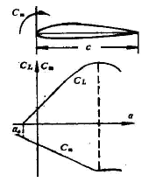
1 机翼的俯仰力矩
机翼产生的俯仰力矩M_{w}——机翼升力产生
（1）二维机翼的气动力矩
二维机翼：展长无限大，直机翼（简化模型，忽略阻力）
作用于翼型表面的压力除了升力和阻力外，还有一个力矩，力矩的 大小与归算点有关。右图:规算点取前缘点.
二维机翼的升力系数：C_{L}=L/(QS)
俯仰力矩系数：C_{m}=M/(QSc)，如右下图所示
c — 二维翼弦长，S -某翼段面积
如图：C_{L}=0（α=α₀），C_{m0} —零升力矩系数
C_{m0}与归算点无关，纯力偶
在α≤10~15°，俯仰力矩系数可用线性描述：
C_{m}=C_{m0}+(∂C_{m}/∂α)_{o}(α-α₀)
(∂C_{m}/∂α)_{o}— o表示对前缘点取矩
对前缘点的俯仰力矩导数，斜率
升力

Slide 33
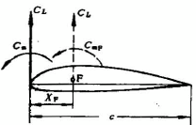




1 机翼的俯仰力矩
C_{L}与C_{m}都有线性特性，可以改变取矩点，寻找一个新的点：
迎角变化时，只有升力改变，而力矩不变
取某点F：设力矩系数
式中： 为无因次距离，进一步
如果使C_{mF} 不随迎角改变，应满足
因此可得
即：只有(∂C_{m}/∂α)与(∂C_{L}/∂α)都是常值时， 才是常值
F点—焦点，增量升力作用点
迎角增加时，该点上升力变化，俯仰力矩不变
（仅为了引出焦点的概念，不是飞机真实的力矩系数）

Slide 34
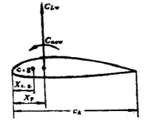
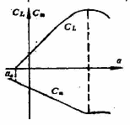
（2）三维机翼的气动力矩
三维机翼：机翼展长取C_{A} —平均气动弦
三维机翼的焦点：亚音速：
大后掠角、小展弦比等因素对焦点位置有较大影响
三维机翼的俯仰力矩：由焦点得出
设飞机质心与平均气动弦前缘点的距离为X_{c.g.}
令：
对质心的力矩系数为
由于焦点到前缘的距离与质心到前缘的距离都是常值
所以俯仰力矩系数可用线性描述
质心在焦点之前，
迎角↑，升力增量作用在焦点上,产生低头力矩M<0,→使迎角↓，减小升力，稳定作用
反之，质心在焦点之后，
迎角↑，升力增量↑，产生抬头力矩M>0,→使迎角继续↑ ，不稳定作用
焦点位置决定了飞机的静稳定性
飞机俯仰力矩 俯仰力矩系数 C_{mα}<0
小于0

Slide 35
1 机翼的俯仰力矩

Slide 36
2 机身的俯仰力矩
亚音速飞机的机身基本没有升力，只有一个纯力偶，机身本身气动特性不稳定
超音速飞机的头部是锥形体，迎角不为零时有升力，由于头部在质心之前，因此是不稳定作用
考虑机翼-翼身组合体的俯仰力矩系数（吹风时一起吹）

Slide 37
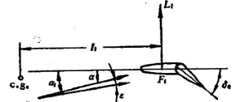



3 水平尾翼的俯仰力矩
平尾对质心的俯仰力矩
M_{t}=-L_{t}*l_{t}=C_{mt}QS_{w}c_{A}
L_{t}— 平尾升力，
lt—平尾焦点至飞机质心距离，也称平尾力臂
平尾升力
平尾俯仰力矩系数
式中第一项与全机迎角有关。α正向增加则平尾对质心的负力矩也增大，
是稳定作用。平尾对全机的作用是使焦点后移
式中第二项与升降舵偏转角有关，称为俯仰操纵力矩，可写为操纵力矩系
数导数，一般为常值。
QS-动压

Slide 38

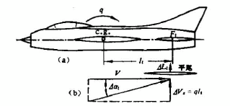


5 飞机绕oy轴转动的俯仰力矩
飞机绕oy轴俯仰角速率q≠0 时，机翼/身/尾都产生俯仰力矩
飞行速度为V，如果具有抬头的俯仰角速度q>0，则平尾有向下的运动速度，相当于平尾不动而空气气流向上吹，气流速度增量产生局部的迎角增量Δα_{t}，升力增量ΔL_{t}
力矩导数
由飞机转动引起，其作用方向总是阻止飞机转动，故称为阻尼力矩，平尾阻尼力矩最大，经验: 全机

Slide 39




6 下洗时差阻尼力矩
飞机迎角的变化率不为0时（非定直平飞情况），机翼上的升力也不恒定，因而对平尾的下洗也不恒定。
气流从机翼流到平尾处需要一定的时间Δt,平尾处受到的下洗是在Δt时间前机翼升力所产生的，称为下洗时差Δt=l_{t}/V
下洗角
平尾力矩修正量力矩系数
平尾下洗时差阻尼导数
此项阻止迎角变化率继续增大，故称下洗时差阻尼力矩系数

Slide 40


7 升降舵偏转速率产生的力矩
升降舵的偏转速率 时，相当于升降舵的弯度有变
化速率，对重心也会产生附加力矩
力矩导数 式中

Slide 41


8 俯仰力矩总和
飞机总的俯仰力矩
C_{mα}, C_{mδe}— 静力矩导数
— 动力矩导数
升力 CL=CL0+CLα*α +CLδe*δe
阻力 CD=CD0+CDi

Slide 42
巡航状态
巡航状态
根据飞行稳定状态的约束，求解配平状态。
根据最大升阻比迎角确定空速、推力、升降舵

Slide 43
巡航状态计算
H0=1000;[ru,mach]=UAV_density(H0,20);
mass=17;S=1.3536;g=9.8;
CL2deg=0.299; Vt=sqrt(mass*g/(0.5*ru*S*CL2deg))
CD2deg=0.028; Power=0.5*ru*Vt*Vt*S*CD2deg
Powerfull=mass*g/4.0; eng=Power/Powerfull
CM2deg=0.0009;Cm_ele=-0.02052; ele=-CM2deg/Cm_ele

Slide 44
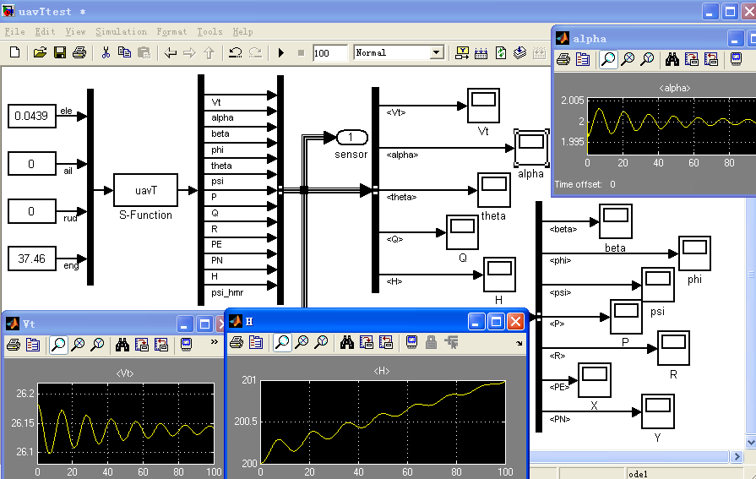
巡航状态

Slide 45


四、侧力和侧向力矩表达式
综上所述，由气动力形成的侧力和侧向力矩表示如下:
几乎每个运动参数都起作用，说明相互的交联较强。
偏转副翼引起的侧力太小，故忽略不计。
另外，非定常导数： 也会产生侧力与侧向力矩，很小，可以忽略。
所有空气动力和力矩都与高度、飞行马赫数M有关
控制力/力矩

Slide 46
四 侧力
描述纵向运动的变量：α，q，V，δ_{e}
描述横侧向运动的变量：β，p，r，δ_{a}，δ_{r}
飞机横航向的力与力矩：
侧力Y，指向机体oy轴
滚转力矩L，绕机体ox轴转动
偏航力矩N，绕机体oz轴转动
飞机总气动力沿机体oy轴的分力称为侧力Y
侧力：Y=C_{y}QS_{w}，Q —动压，S_{w}—机翼面积 ， Cy — 侧力系数

Slide 47
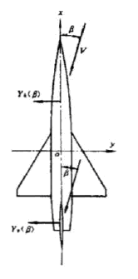
1.侧滑角β引起的侧力
β≠0，在垂直尾翼上产生侧力（与α产生升力原理相同）
亚音速飞机机身没有侧力
超音速飞机机身的锥形头部有侧力， 其侧力是机头与垂直尾翼侧力之和
β产生的侧力：Y(β)=1/2ρV²S_{w}C_{Yβ}β ,
侧力导数: C_{Yβ}=∂C_{y}/∂β
右侧滑时β角为正，此时产生的侧力为负(与oy轴反向)
侧力的方向在气流指向机身的方向上,
侧力的大小与气流在飞机对称面上的分量成比例

Slide 48

2.偏转方向舵δ_{r}引起的侧力
δ_{r}≠0，是为了得到航向操纵力矩，但同时在飞机质心上也引起了侧力（与偏转升降舵产生升力相同）
偏转方向舵δ_{r}产生的侧力
方向舵侧力导数：C_{Yδr}= ∂C_{Y}/∂δ_{r}
一般飞机的C_{Yδr}数值不大，可忽略不计。

Slide 49
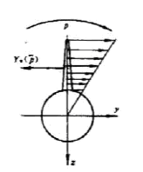


3.滚转角速度p引起的侧力
飞饥绕机体轴ox轴的滚转角速度p≠0时,在立尾上有附加侧向速度，有局部侧滑角
滚转角速度P产生的侧力：
式中： 叫做无因次滚转角速率
一般飞机的C_{yp}为负值,数值很小,可忽略不计

Slide 50

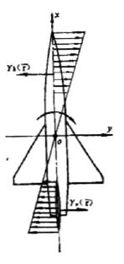

4.偏航角速度r引起的侧力
飞机绕机体oz轴的偏航角速度r≠0 时，
在立尾上有局部侧滑角，产生侧力
超音速飞机的机身头部在r≠0 时也会产生侧力
r引起的全机侧力
式中： —无因次偏航角速度
一般飞机C_{yr}很小，可忽略不计
飞机的侧力主要由侧滑角产生
主要产生在垂直尾翼上

Slide 51
侧向力矩
L — 绕机体ox轴的力矩，滚转力矩
升力表达不同— L_{lift}
N — 绕机体oz轴的力矩，偏航力矩
侧向变量β，p，r，δ_{a}，δ_{r}都会产生L和N

Slide 52
二、绕ox轴的滚转力矩L
1.侧滑角β引起的滚转力矩L
主要由机翼和立尾产生（侧力），L的大小与立尾和机翼的形状有关
1）立尾的作用
β>0时，立尾上有侧力，侧力与ox轴有距离，产生负的滚转力矩L
大小与β有关

Slide 53
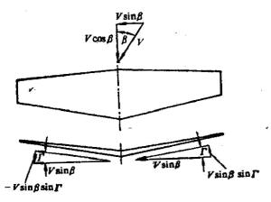

2）机翼上(下)反角Γ的作用
β>0时，空速V分解为Vcosβ和Vsinβ
不考虑Vcosβ（纵向气流）
Vsinβ 分解为沿机翼流动和垂直机翼流动的分气流,其中：
垂直翼面的气流为 VsinβsinΓ（右翼向上）
和 -VsinβsinΓ（左翼向下）
向上的气流速度使右翼局部迎角↑，升力↑
向下的气流速度使左翼局部迎角↓，升力↓，
左右合力产生负滚转力矩L
大小与β有关
反之，下反角产生正L
-L
上反角

Slide 54
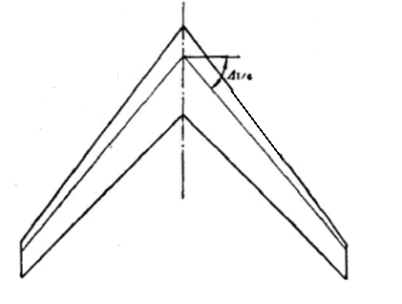
3)机冀后掠角Λ_{1/4} 的作用
翼尖向后掠称为后掠角
后掠角的定义:
在翼弦平面上把各翼剖面翼弦线上25%的点连成直线，称为1/4弦线，此直线与机体轴oy轴间的夹角
Λ_{1/4}

Slide 55
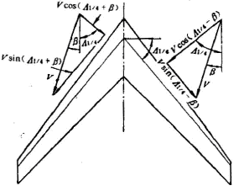
3)机冀后掠角Λ_{1/4} 的作用
β>0，速度V在左右两半翼作如下的分解
右翼：平行于1/4弦线的分速为：
垂直于I/4弦线的分速为：
左翼：平行于1/4弦线的分速为：
垂直于I/4 弦线的分速为：
由于右翼的有效分速大于左翼，使右翼上的升力大于左翼，因而形成的滚转力矩L为负值，与β有关
相当于右翼后掠小，升力大
C_{lβ}<0，稳定；C_{lβ}过大，操纵性差。
箭形机翼往往有下反角

Slide 56

4)机翼机身气动干扰的作用
β>0时，上单翼飞机翼身连接处的右侧，因气流受阻使压力增加，左侧气流因有分离旋涡而使压力降低。
绕流机身的气流使靠近机身右翼根部的迎角增加，左翼根部的迎角减小，两种因素都产生负滚转力矩
中单翼飞机的此项气流干扰效果很小，可忽略不计

Slide 57

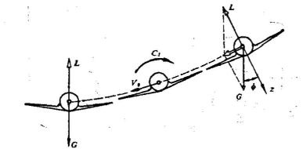
飞机横滚静稳定性的意义
全机的C_{lβ} 为上述各项作用的总和，称为飞机横滚静稳定导数
式中
飞行方向从纸面垂直向外。平衡时升力L=重力G
设因某种干扰使飞机有滚转角+φ（右滚）， 升力倾斜
升力与重力的合力形成附加侧力，使飞机向右侧滑，侧滑角Δβ>0; 由于C_{lβ}<0，产生负的滚转力矩（左滚），使滚转角恢复到零
C_{lβ}为负，飞机具有横滚静稳定性

Slide 58


2.副翼偏转角δ_{a}引起的L—滚转控制力矩
副翼正偏转时(右副翼后缘下偏，同时左副翼后缘上偏)，右翼升力增大，左翼升力减小，产生的滚转力矩L为负值，写为
式中： — 滚转操纵导数

Slide 59


3.方向舵偏转角δ_{r}引起的L—操纵交叉力矩
方向舵正向偏转(方向舵后缘向左偏转)时，产生正的侧力。由于方向舵在机身之上，此侧力对ox轴取矩得正的滚转力矩。可写为
式中： 操纵交叉导数

Slide 60
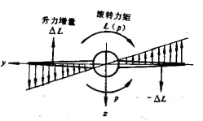

4.滚转角速度p引起的L——滚转阻尼力矩
滚转阻尼力矩主要由机翼产生，平尾和立尾也有影响
当飞机左滚时p为负，左翼下行，右翼上行。下行翼迎角增加故升力增加，上行翼迎角减小故升力减小，形成正滚转力矩L（右滚），起到了阻止滚转的作用，称为滚转阻尼力矩。
平尾及立尾的作用原理与机翼相同，
都是阻止滚转，只是作用小于机翼
滚转阻尼力矩可写为
式中： 滚转阻尼导数

Slide 61

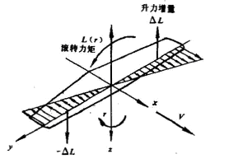
5.偏航角速度r 引起的L—交叉动态力矩
偏航角速度r≠0,左右两半翼的相对空速不同。
r>0时，左翼向前转，相对空速增加，故升力增加
r>0时，右翼向后转，相对空速减小，故升力减小
形成正滚转力矩。
r>0时立尾的局部侧滑角为负，将产生正的侧力。由于一般立尾在机身之上，因而亦产生正滚转力矩。
交叉动导数
式中： 交叉动导数

Slide 62
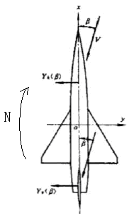

三、绕oz轴的偏航力矩N
1.侧滑角β引起的N — 航向静稳定力矩
β≠0，立尾上有侧力→N ，产生正偏航力矩
机身有不稳定偏航力矩；
箭形机翼产生正偏航力矩，起稳定作用；
超音速飞机头部有侧力，产生不稳定的偏航力矩；
侧滑角β产生的偏航力矩N：
航向静稳定导数

Slide 63
1.侧滑角β引起的N — 航向静稳定力矩（续）
航向静稳定导数C_{nβ} >0,N= C_{nβ} β
具有航向静稳定性的飞机在受到侧风扰动后，
机头向着消除侧滑角的方向偏转—静稳定
并不能回到原有航线的方向，
使机头转到风速的方向
也叫做风标稳定性
与纵向C_{mα}的静稳定导数意义相同

Slide 64

2.副翼偏转角δ_{a}引起的N—操纵交叉力矩
偏转副翼是为了操纵滚转，却引起了偏航力矩，操纵耦合
δ_{a}>0，右翼下偏，右翼弯度加大，升力↑，同时阻力↑；
左翼上偏，左翼弯度减小，升力↓，同时阻力↓；
在大展弦比机翼上较明显，对操纵飞机转弯不利
副翼操纵交叉力矩
式中 —副翼操纵交叉导数
其值的正负号要依具体情况而定
+N

Slide 65

3.方向舵偏转角δ_{r}引起的N —航向控制力矩
δ_{r}>0，方向舵左偏，立尾产生正侧力，对oz轴取矩，得到负的偏航力矩-N，表示为
式中 航向操纵导数，其值为负

Slide 66
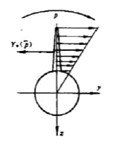
4.滚转角速度P 引起的N—交叉动态力矩
（1）立尾的作用
P>0,立尾有局部侧滑→β>0，
产生侧力，→偏航力矩+N

Slide 67

4.滚转角速度P 引起的N—交叉动态力矩
（2）机翼的作用
P>0,右翼下行，右翼向下的速度增量，相当于机翼不动而气流向上吹，故右翼的迎角增加，升力增加，阻力增加
与之相反，左翼上行，升力减小，阻力减小
形成偏航力矩
全机滚转角速度p
引起的偏舵力矩
交叉动导数
偏航力矩N，正负不定

Slide 68

5.偏航角速度r引起的N—航向阻尼力矩
航向阻尼力矩,与纵向、滚转阻尼力矩原理相同。航向阻尼力矩主要由立尾产生，机身也有一定的作用。
r≠0时，前行翼的相对空速增大，阻力增大，
后退翼的相对空速减小，阻力减小，
产生的力矩与r的方向相反，故为阻尼力矩
航向阻尼力矩
式中： 航向阻尼导数

Slide 69
四、侧力和侧向力矩表达式
综上所述，由气动力形成的侧力和侧向力矩表示如下:
几乎每个运动参数都起作用，说明相互的交联较强。
偏转副翼引起的侧力太小，故忽略不计。
另外，非定常导数： 也会产生侧力与侧向力矩，很小，可以忽略。
所有空气动力和力矩都与高度、飞行马赫数M有关
控制力/力矩

Slide 70
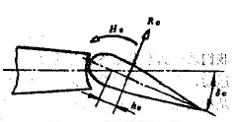

第六节 操纵面的铰链力矩
铰链力矩是作用在舵面上的压力
分布的合力对舵面转轴形成的力矩
所有的舵面上都存在
如升降舵的铰链力矩表示为
式中：C_{he}—铰链力矩系数，S_{e}一升降舵面积，
—升降舵几何平均弦长。
舵面压力分布的合力R_{e}不通过舵面转轴，而是有距离的。设转轴距合力R_{e}的垂直距离是h_{e}，则铰链力矩可写为：
H_{e}=-R_{e}h_{e}

Slide 71

第六节 操纵面的铰链力矩（续）
升降舵的铰链力矩系数在平尾迎角及升降舵偏转角都不大的情况下，可表示为
式中 为铰链力矩导数，与马赫数M有关。
其他舵面的描述相同
人或舵机操纵舵面偏转时，不仅要克服操纵机构的摩擦力和惯性力，而且要克服舵面的铰链力矩。
铰链力矩是驾驶员和舵机的负载力矩。
随着飞行速度的提高及尺寸的加大，完全依靠人力操纵舵面已不可能，因而现代飞机上都装有电动或液压助力器。
铰链故障会直接造成飞行控制失控

